Slide 1
基于THGEM的 同步辐射成像研究
陈石
中国科学院大学(UCAS)
第四届全国微结构气体探测器研讨会
2014

Slide 2
Outline
背景
直流读出的THGEM
基于THGEM的同步辐射应用研究
总结

Slide 3
背景
同步辐射实验对探测器的共同要求：
THGEM特点：
高计数率
计数率1MHz/cm²
快速读出
信号几十ns量级
大动态范围
动态范围大
高空间分辨
分辨率亚毫米量级
大探测面积
适合较大面积生产
可以看出，THGEM的特点能较好地满足同步辐射探测器的要求，在同步辐射探测器方面有广泛应用前景。
针对BSRF实验站提出的要求，我们对THGEM在衍射实验以及小角测量上的应用进行了研究。

Slide 4
Outline
背景
直流读出的THGEM
2.1 薄型THGEM
2.2 直流模式
基于THGEM的同步辐射应用研究
小结

Slide 5
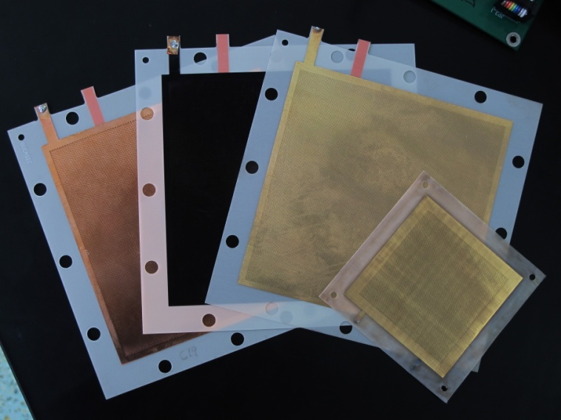
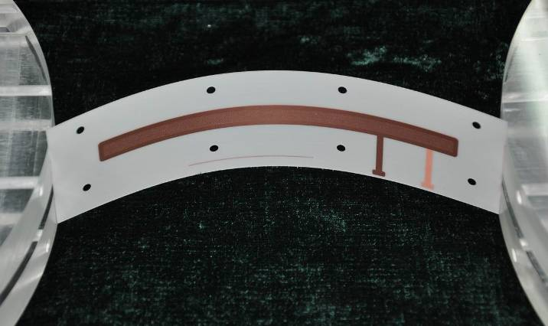
2.1 薄型THGEM
探测器使用UCAS薄型THGEM。200μm厚度Thinner-THGEM具有所需工作电压低，均匀性好，易于弯曲塑型等特点。
图左为不同尺寸Thinner-THGEM，图右为专为一维无像差同步辐射实验设计的长条型THGEM。

Slide 6
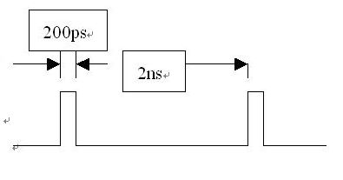
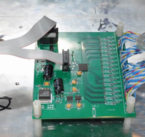
2.2 直流模式
BSRF束流时间结构
宽度：200ps
周期：约2ns
同步辐射衍射实验：
周期内的累积效应
测量周期内电荷累积效应的——直流模式
优点：实现简单；模拟信号，可用重心法
32路弱电流读出模块：
读出pA级电流
测量范围0.02~850nA，4个数量级
采样率1kHz
通过FPGA并联工作，可实现上百路同时读出

Slide 7
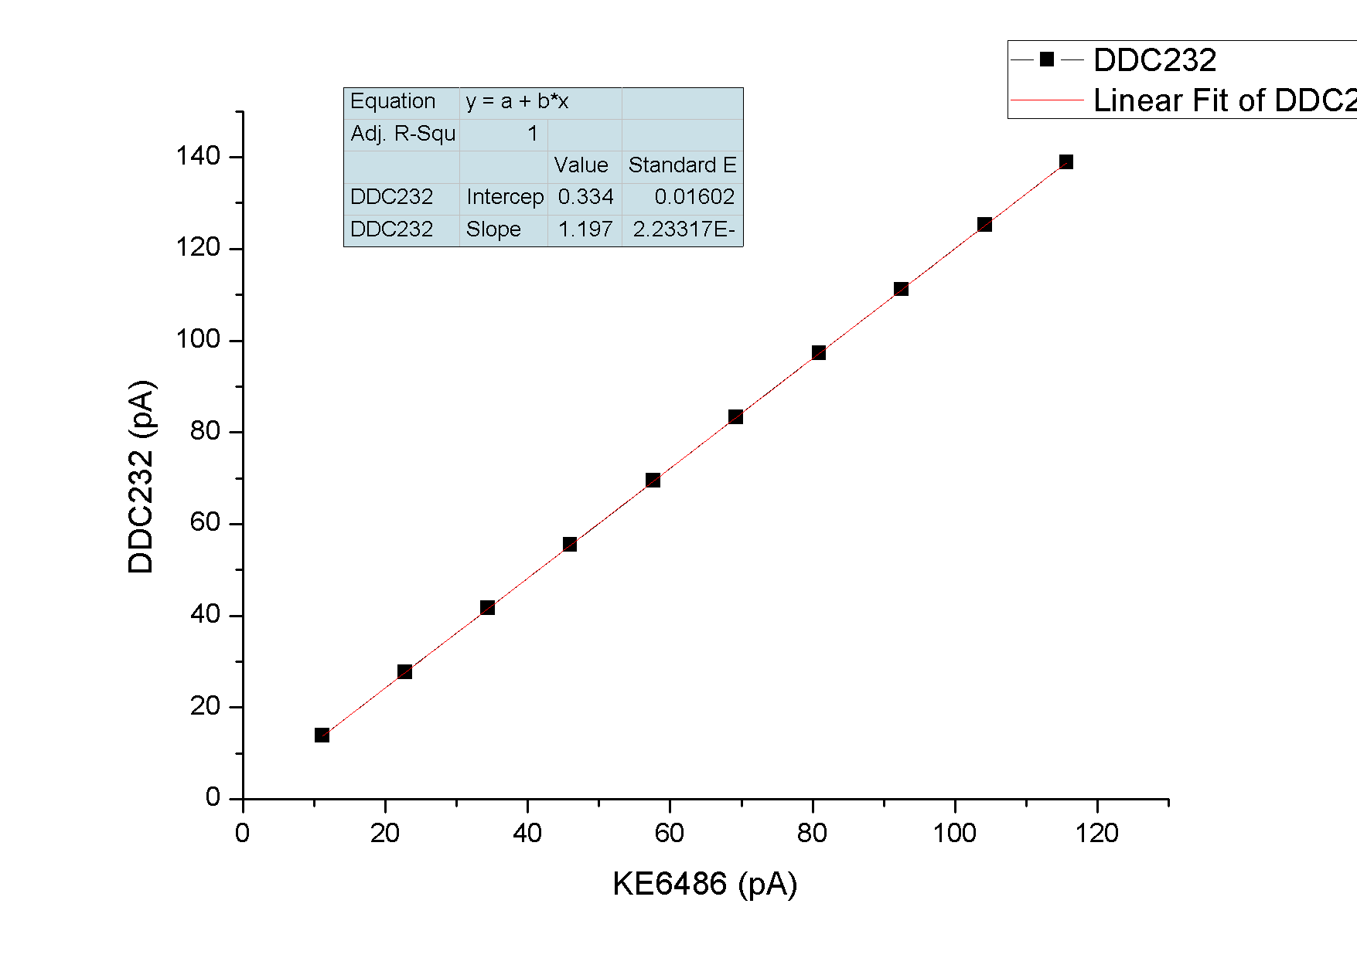
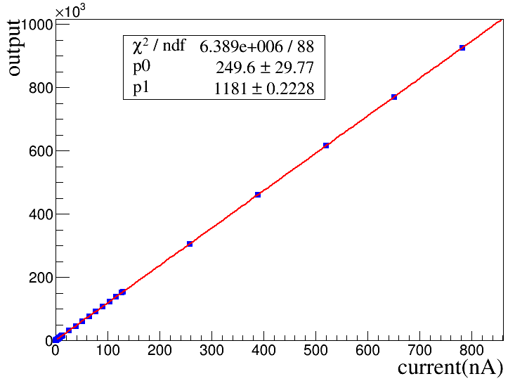
弱电流读出模块线性测量

Slide 8
Outline
背景
直流读出的THGEM探测器
基于THGEM的同步辐射应用研究
3.1 一维无像差衍射实验
3.2 二维衍射实验
3.3 小角反射率测量
总结

Slide 9
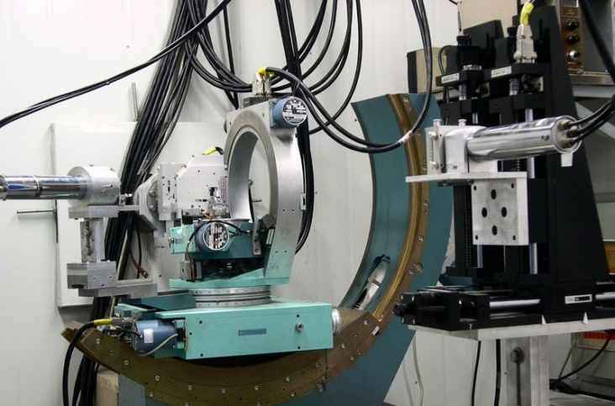
3.1 一维无像差衍射实验
3.1 一维无像差衍射仪
左图为北京同步辐射装置(BSRF)漫散射站1W1A使用的五圆衍射仪，使用单路读出探测器进行逐点扫描测量空间衍射线，角分辨率好但测量速度较慢。
采用多路读出探测器可以节省测量时间。
探测器设计指标（北京同步辐射漫散射组提出）：
半径: 20cm,
接收角度： 48°
角分辨： 0.2 °
首先根据衍射实验原理，对探测器几何进行优化

Slide 10
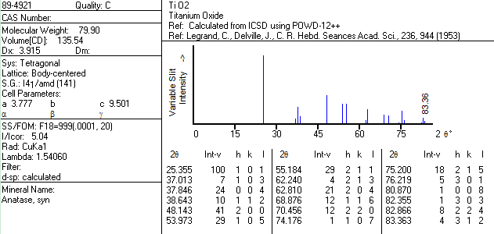
衍射实验原理
X射线通过粉末晶体样品后，在特定的角度处产生衍射线
已知晶体结构和入射X射线波长，可以通过粉末衍射卡查找计算晶体的衍射峰角2θ
查表得到TiO2粉末晶体在铜靶Kα1线照射下产生衍射峰位如右图所示
其中最强衍射峰在25.355°处

Slide 11
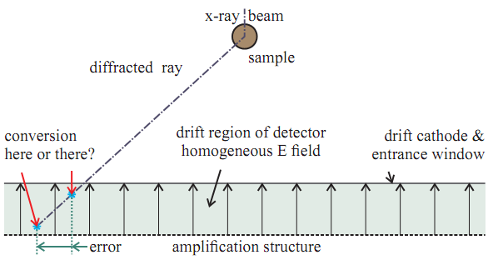
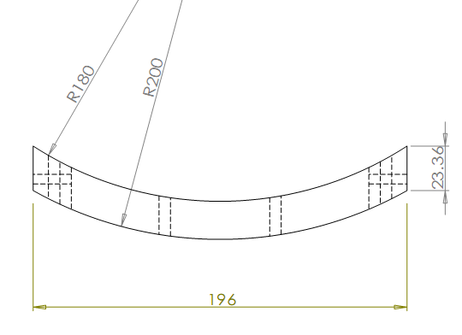
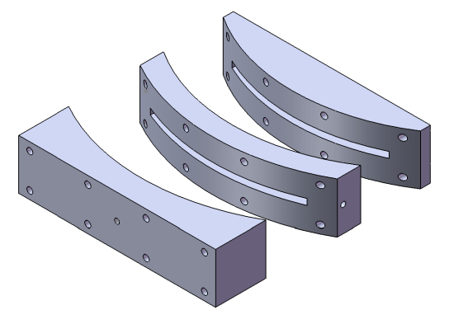
弧形无像差探测器
采用平板结构的探测器测量X衍射线时会产生像差，对测量精度（角分辨率）带来影响，如右上图所示
Parallax error, s. d. Pinto NSS/MIC, 2009 IEEE
为了消除相差的影响，需使探测器灵敏区域始终垂直于衍射线，因此采用一维弧形的设计，如右下图所示

Slide 12
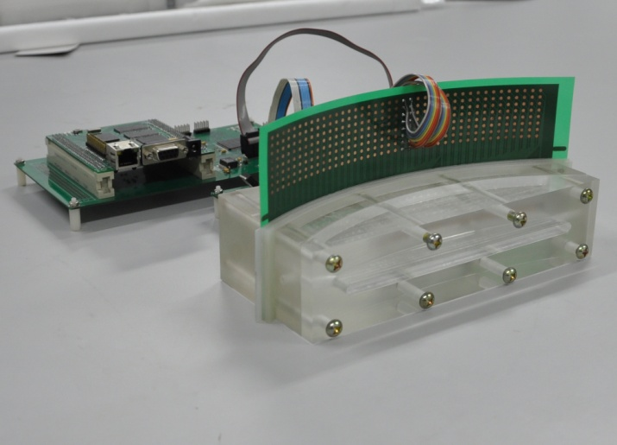
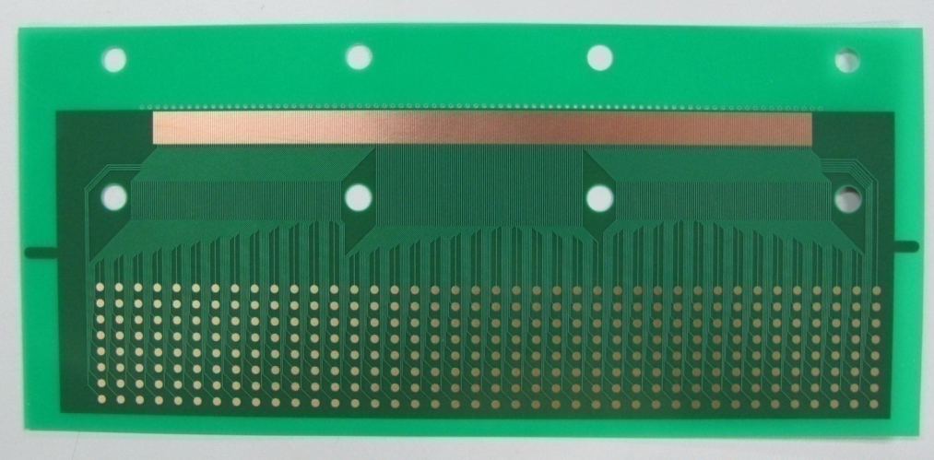
弧形无像差探测器
多路阳极读出根据设计要求，探测器张角θ=48°，角分辨0.2°
设计320路读出，每路覆盖0.15°角
由探测器距衍射样品距离20cm计算可得，0.15°角对应阳极读出条间距为0.52mm。
设计读出条宽0.4mm，间隔0.1mm
读出条高1.6cm.

Slide 13
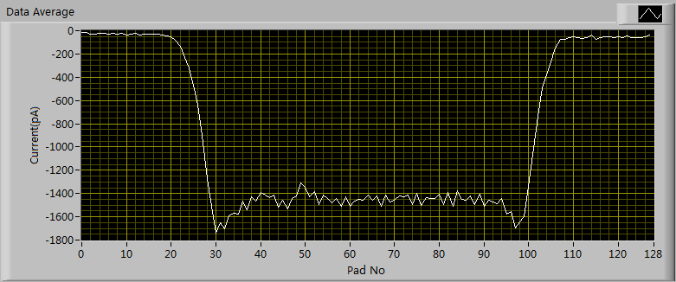
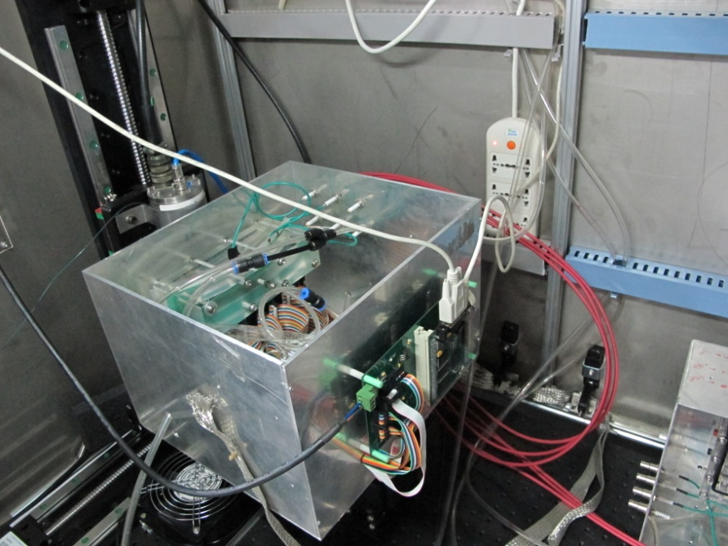
系统测试
搭建好的探测器在BSRF生物大分子X光机（10^7pps）以及UCAS实验室X光管（发散）上分别进行测量，128路探测系统工作良好
可用于下一步，在同步辐射束流上进行的测量

Slide 14
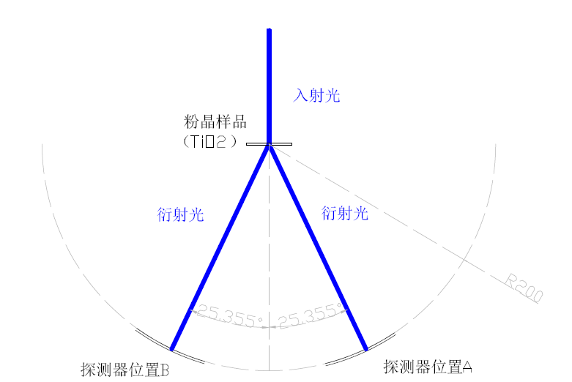
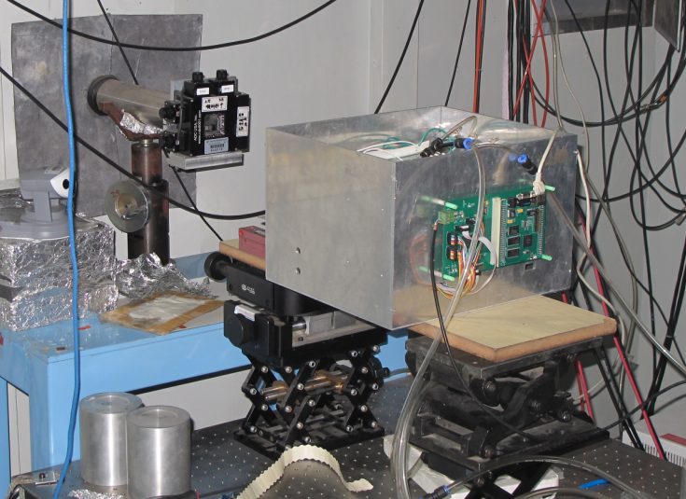
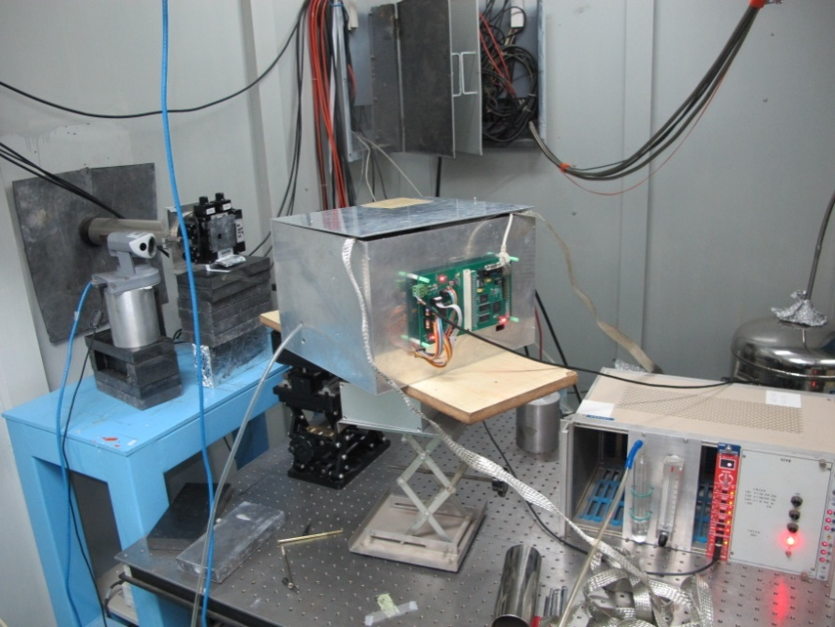
束流实验原理图（透射）

Slide 15
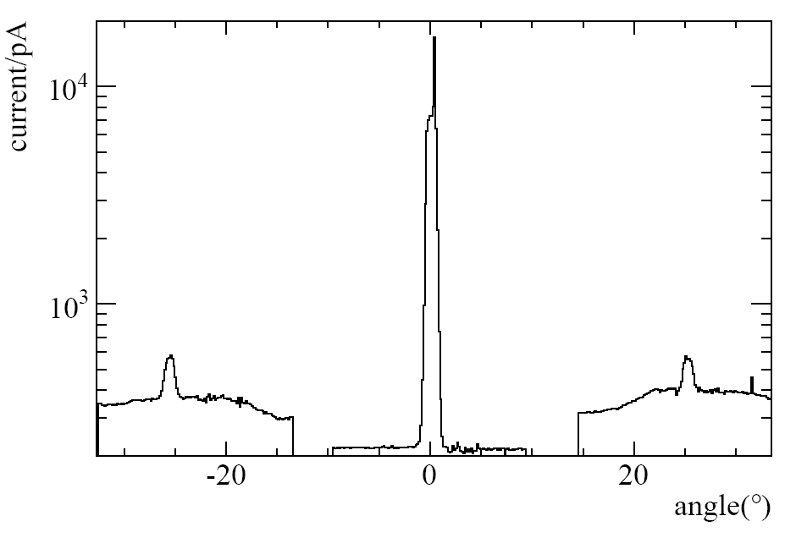
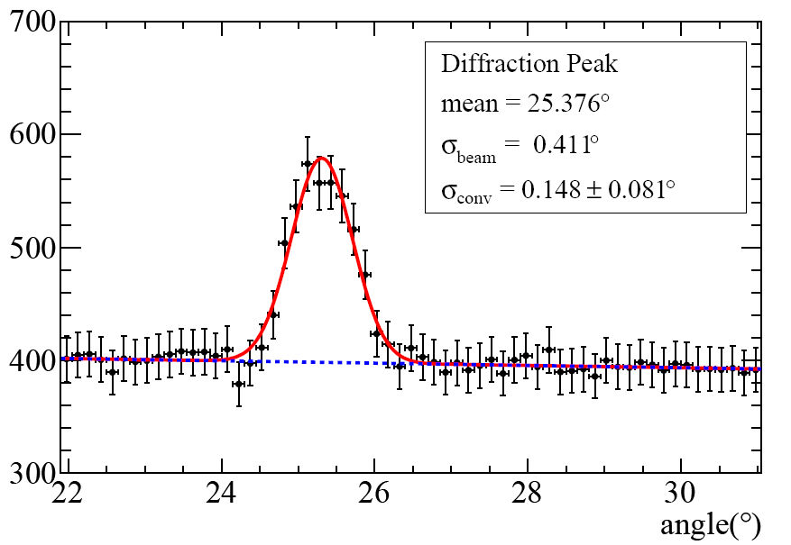
第一次束流实验(2013.1)
TiO2
第一衍射峰
束流直通光
在BSRF生物大分子实验站1W2B兼用光上测量TiO2粉末晶体，得到直通光与最强衍射峰信号（图左上）
拟合得到探测器角分辨σ=0.148° ± 0.081° （图右上）

Slide 16
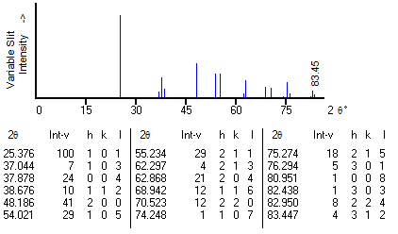
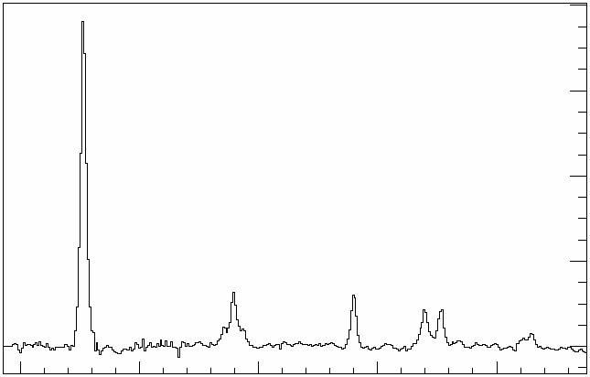
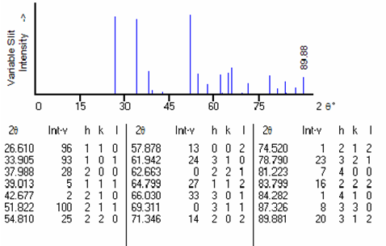
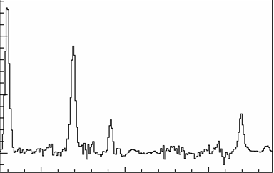
第二次束流实验(2013.7)
TiO₂
SrO₂
Current(pA)
Current(pA)
20
30
40
50
60
30
40
50
angle(°)
angle(°)
根据第一次束流实验结果，对探测器进行改进后：
单层THGEM变为双层THGEM，增益提高约一个数量级
对TiO2以及SrO2样品进行衍射谱扫描，除最强峰以外，也观测到其他衍射峰，衍射峰角度与粉末衍射卡数据相符

Slide 17
小结
透射式粉末晶体X射线衍射强度较弱，观测到主要衍射峰说明直流读出方式的THGEM灵敏度达到同步辐射衍射实验要求
电离模式探测直通光，倍增模式探测衍射峰，直通光与衍射峰强度相差2.4 ×10^6倍
一维弧形无像差THGEM探测系统角分辨率0.148°，对应空间分辨约500um

Slide 18
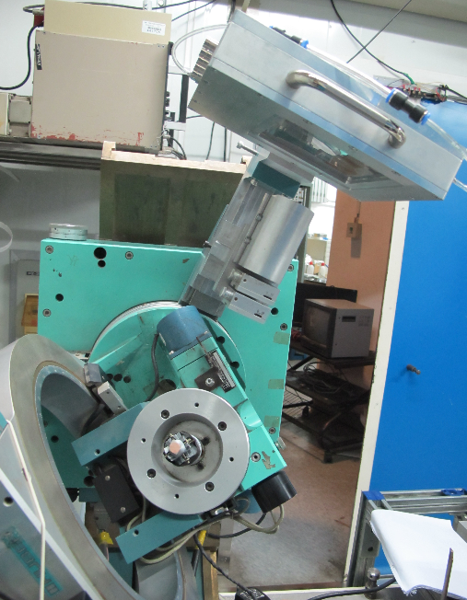
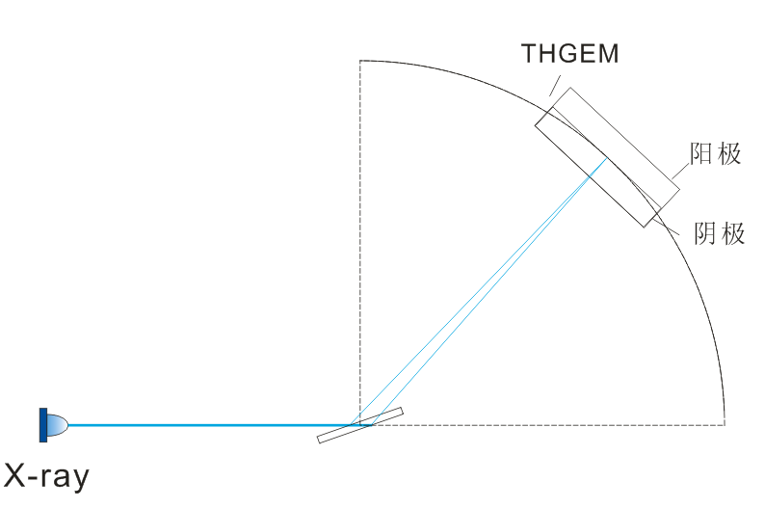
3.2 二维衍射实验
BSRF漫散射站反射式测量原理：
样品与探测器同步转动
提出：利用二维衍射信息消除本底影响

Slide 19
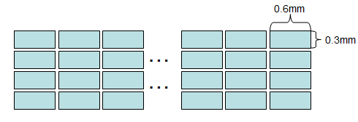
实验装置：二维THGEM读出
阳极读出：
不同方向精度及范围要求不同，读出条设计成长方形0.6mmX0.3mm
ϕ 方向48路， θ方向4路，共计192路读出，
每路覆盖 ϕ角0.12 ° ，θ角0.06 °
192路总共覆盖ϕ角5 °， θ角0.24 °

Slide 20
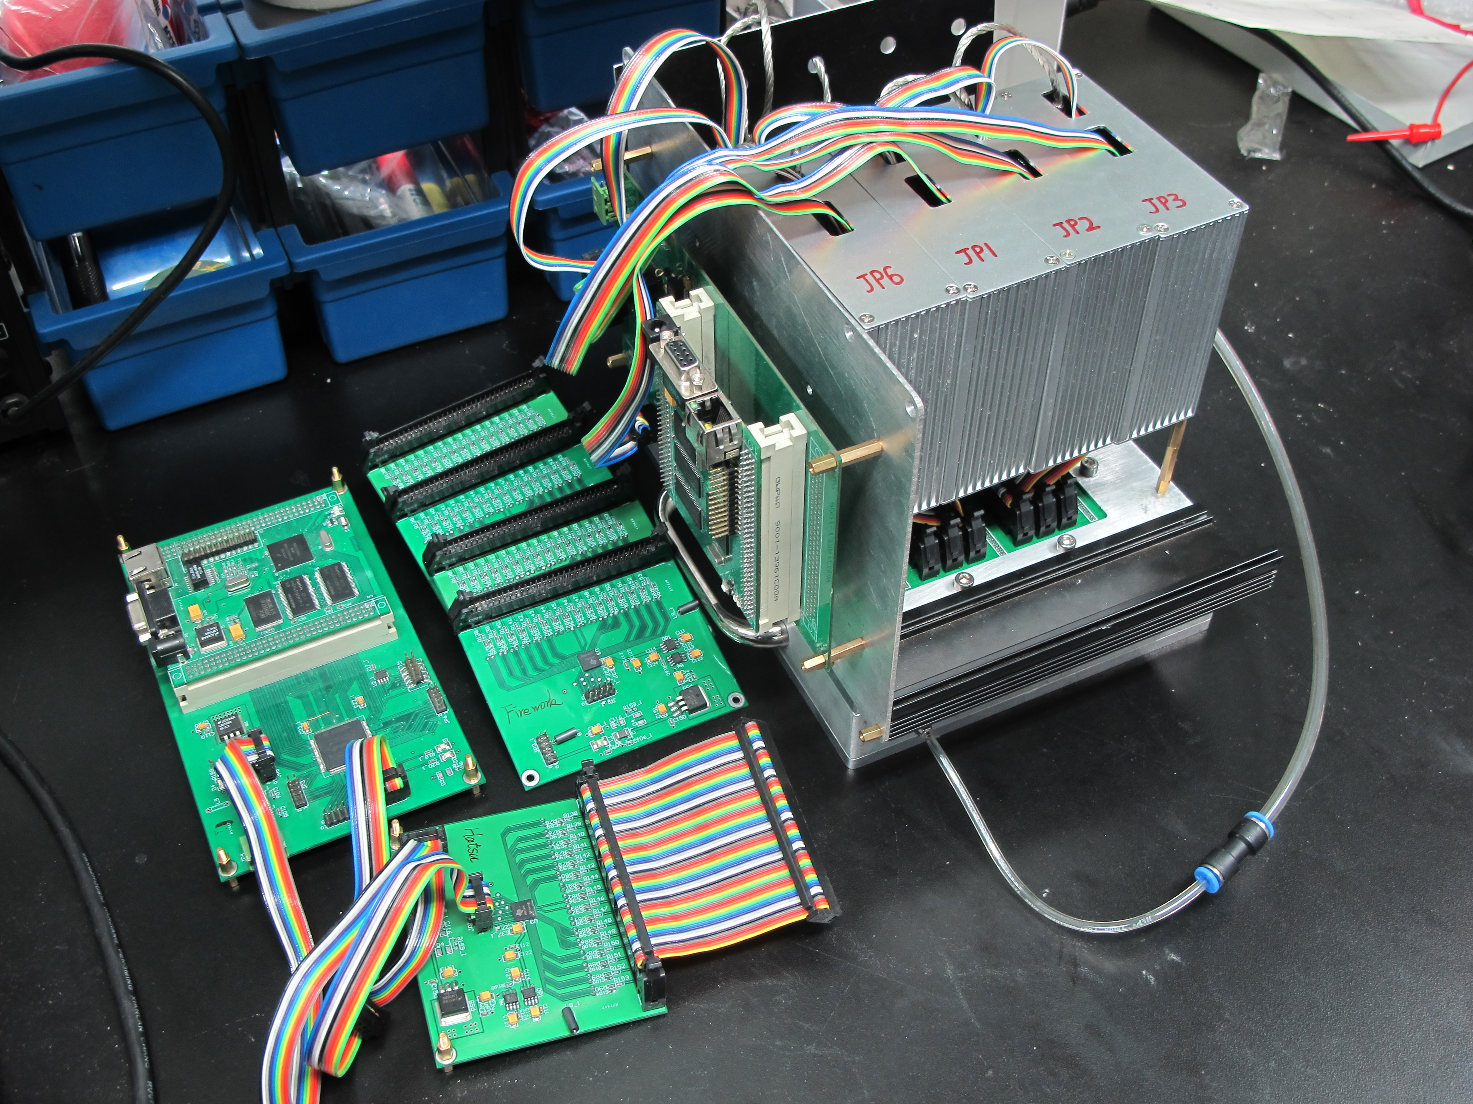
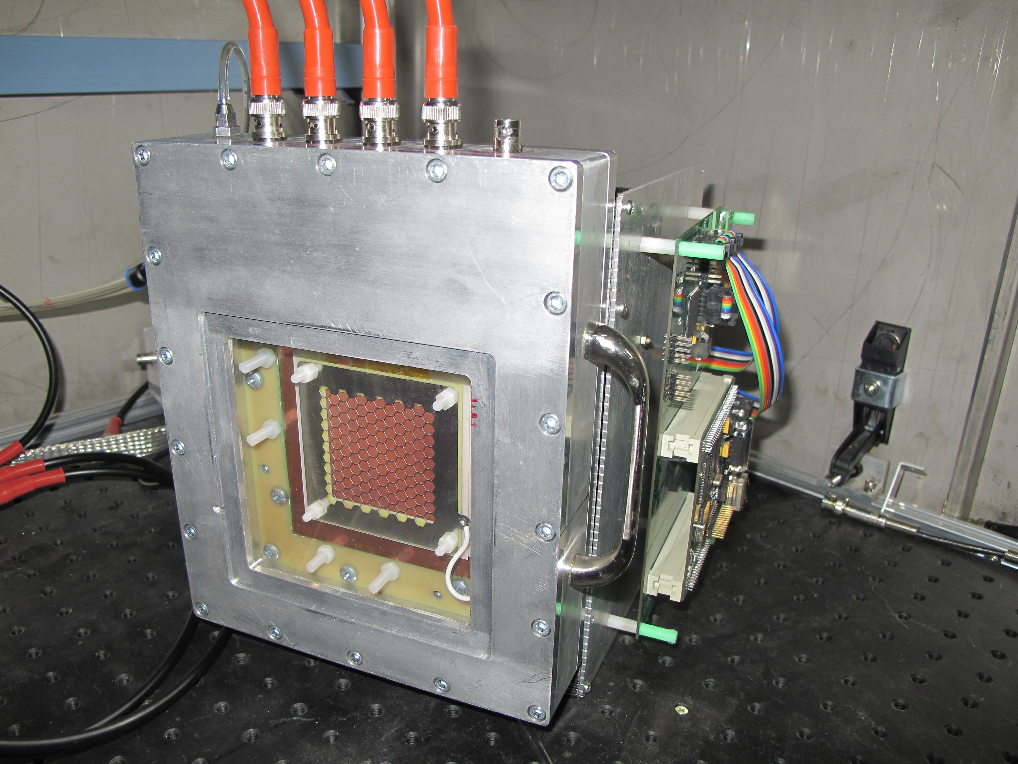
192路电子学读出
弱电流读出模块可读出32路信号，每块FPGA版可支持4个模块128路。读出模块单独安装在小屏蔽盒内。
本次实验192路读出，通过两块FPGA版联合工作读出
系统在X光机上测量，工作正常

Slide 21
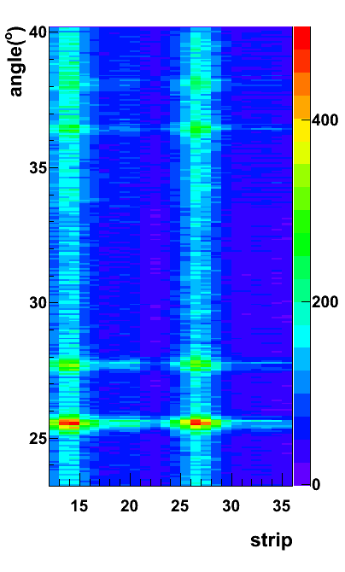
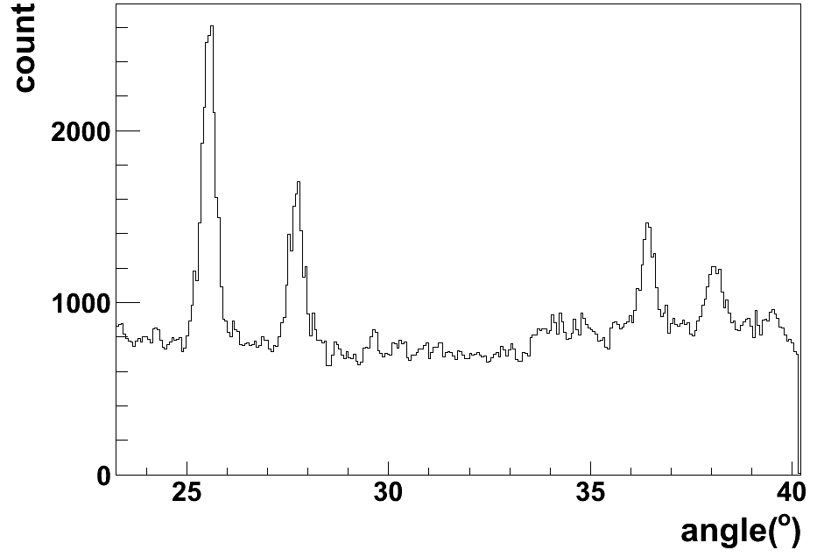
二维衍射实验:SiO2
首先，利用已知SiO2样品作为标准，确定合适的探测器工作电压，以及空间分辨性能
图左为二维衍射图样，图上为2θ方向上的衍射峰示意图

Slide 22
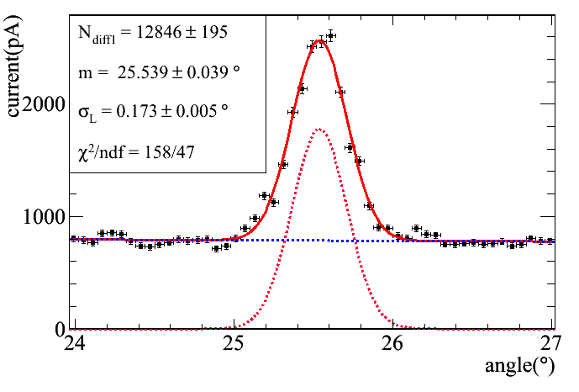
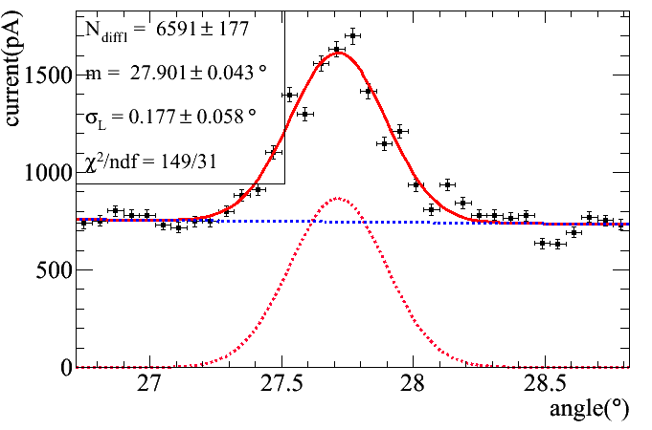
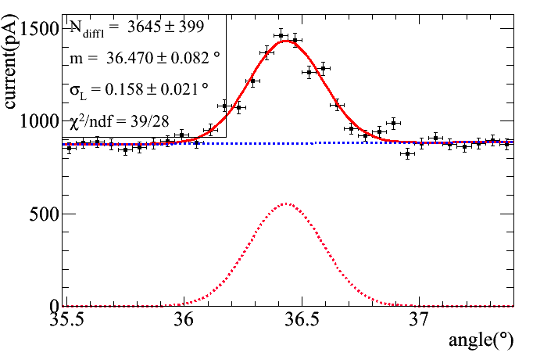
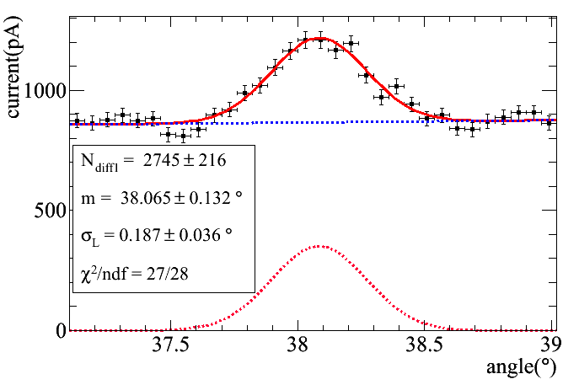
对2θ方向上的衍射峰拟合,得到探测器角分辨在0.15~0.18度之间

Slide 23
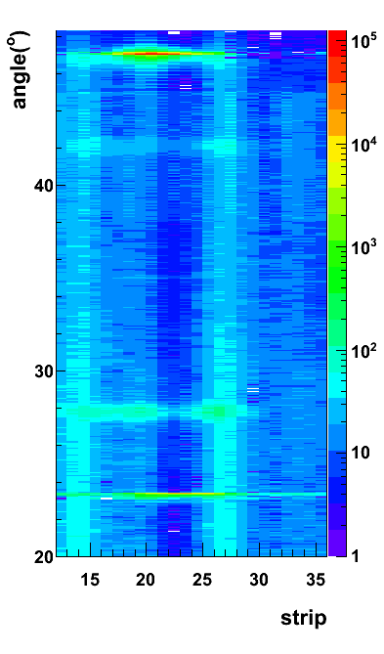
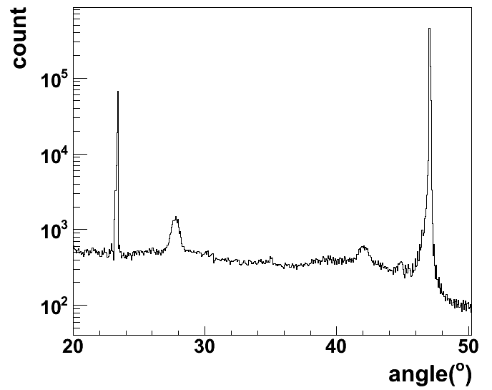
二维衍射实验:FA54
利用选定的工作电压对中科院物理所提供的超导薄膜材料FA54进行扫描，得到衍射图样如上图所示（基底+薄膜），最强与最弱峰强度相差3个数量级以上
图左为二维衍射图样

Slide 24
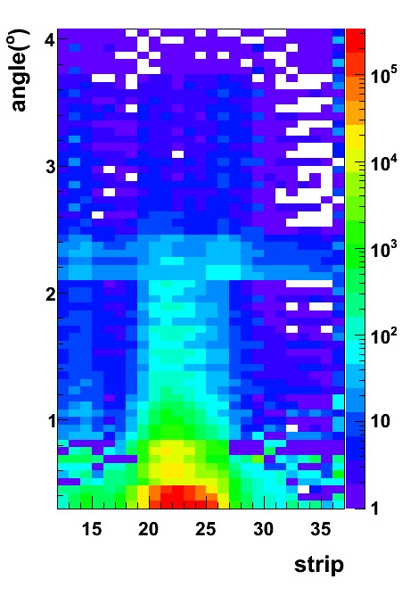
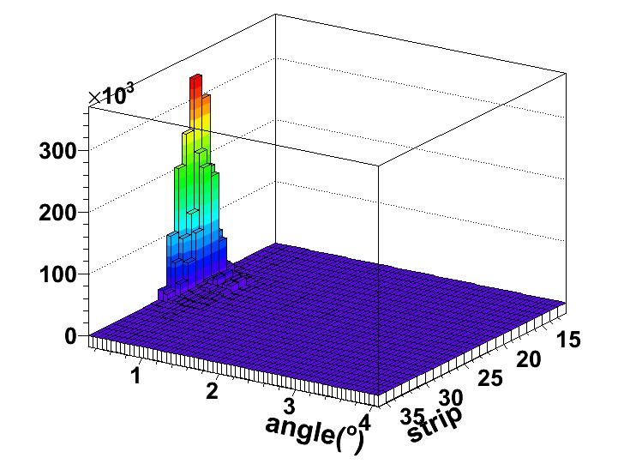
3.3 薄膜反射率测量
对SrTiO3粉末进行4 °以内的小角度反射率测量，得到动态范围约10^5

Slide 25
Outline
背景
直流读出的THGEM
基于THGEM的同步辐射应用研究
总结

Slide 26
4 总结
直流读出的THGEM灵敏度满足同步辐射衍射实验要求，通过改变工作模式可使动态范围达10^6以上
一维弧形无像差衍射仪得到角分辨率0.148°
多次扫描得到二维衍射分布图样
小角度的薄膜反射率测量实验中，得到0°~4°的连续反射率分布图，动态范围不小于10^5。可针对小角实验进行进一步优化
对衍射强度更弱的有机物衍射实验，或可考虑digital读出作为补充

Slide 27
Thank you！

Slide 28
